Slide 1
01
EL SISTEMA DE SALUD EN SANTIAGO DEL ESTERO
MODULO 1

Slide 2
HUGO ARTURO FERAUD
02
Médico. Univ. de Córdoba.
Especialista en Medicina Rural. Consejo Médico de SDE.
Master en Salud Pública y Gestión Sanitaria . Universidad de Granada)
Especialista Universitario en Medicina Comunitaria. (Univ. de Tucumán)
Especialista Universitario en Metodología de la Investigación
Residente Programa de Líderes en Salud Internacional. Cohorte 2011. Organización Panamericana de la Salud.
Docente del Área de Salud Pública FCM-UNSE
Prof. Adjunto FCM-Universidad Favaloro
Director de Hospital. En dos oportunidades.
Director General del Ministerio de Salud en dos oportunidades.
Integrante de la Comisión Directiva del Consejo Médico de SDE
Coordinador de la Unidad Ministro
Responsable Provincial del Sistema Integrado de Información Sanitaria Argentino.
Responsable Operativo Proyecto FESP. Ministerio de Salud de la Nación.

Slide 3
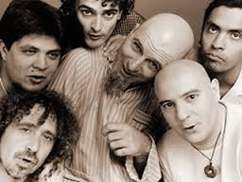
UN PACTO PARA VIVIR
El contrato social es un acuerdo real o hipotético realizado en el interior de un grupo por sus miembros, como por ejemplo el que se adquiere en un Estado en relación a los derechos y deberes del estado y de sus ciudadanos. Se parte de la idea de que todos los miembros del grupo están de acuerdo por voluntad propia con el contrato social, en virtud de lo cual admiten la existencia de una autoridad, de unas normas morales y leyes, a las que se someten. El pacto social es una hipótesis explicativa de la autoridad política y del orden social.
Los individuos y sus asociaciones.
La ciudadanía territorialmente fundada.
Comercio público de intereses.
Quienes son incluidos
03
Reinventar la democracia. Boaventura De Sousa Santos

Slide 4
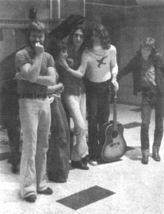
QUIERO VER, QUIERO SER, QUIERO ENTRAR QUIERO ANDAR, PENETRAR, QUIERO ESTAR
Tensiones y antinomias.
Los presupuestos para gestionar el conflicto:
Los bienes que produce el Contrato
Legitimidad de Gobierno
Bienestar Socioeconómico
Seguridad
Identidad Colectiva
Régimen de Valores
Sistemas de Medidas
Espacio y Tiempo
Contrato Social
04

Slide 5
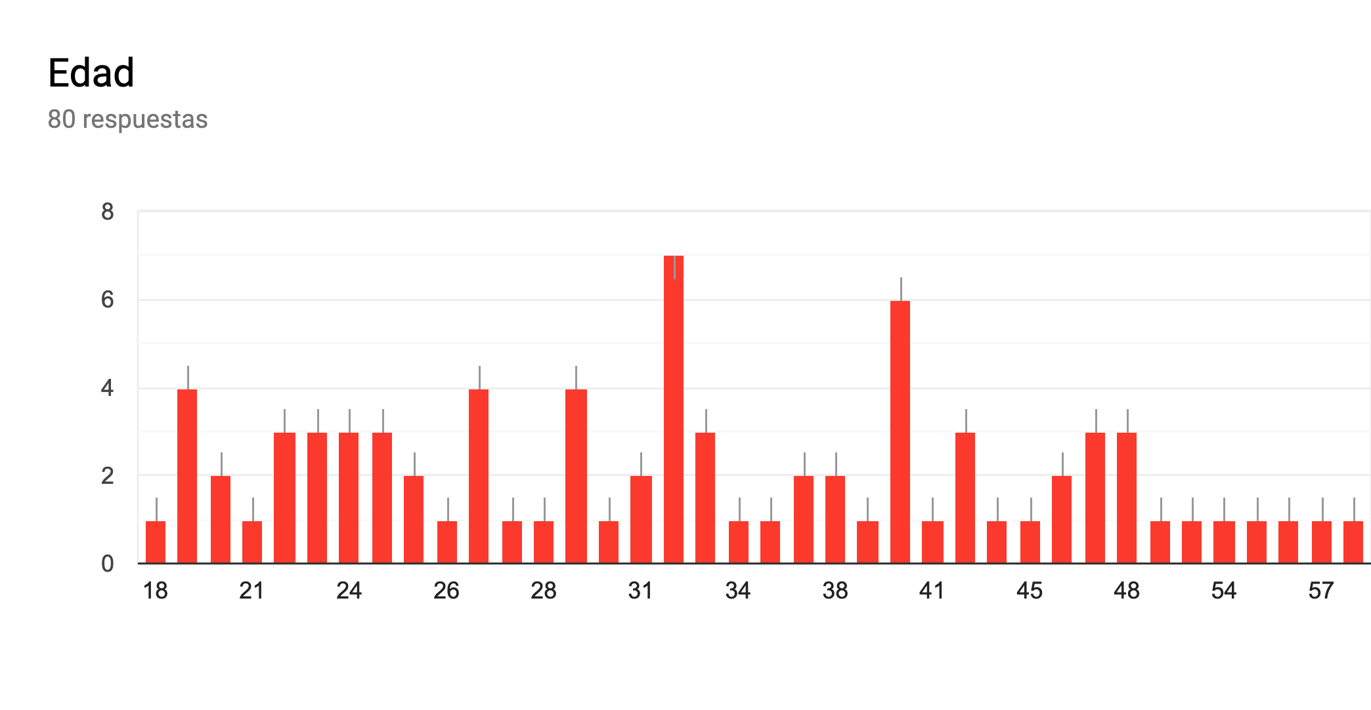
NOSOTROS
05
01

Slide 6
DESARROLLO DEL MÓDULO
CONCEPTO DE SISTEMA DE SALUD
EL SISTEMA DE SALUD DE SANTIAGO DEL ESTERO
ORGANIZACIÓN
DESARROLLO TERRITORIAL
FINANCIAMIENTO.
06

Slide 7
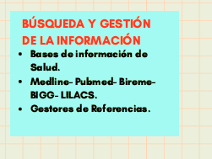
DESARROLLO DEL TALLER
07

Slide 8
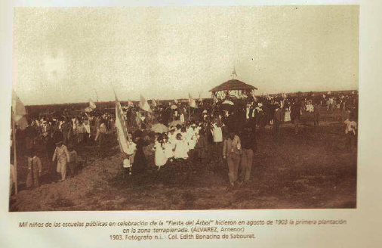
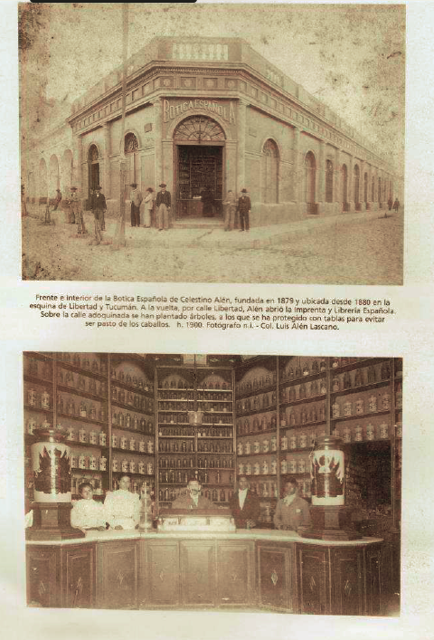
08
Este presente y su circunstancia será la historia que
mirarán otrxs

Slide 9
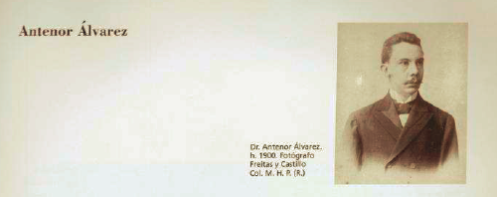
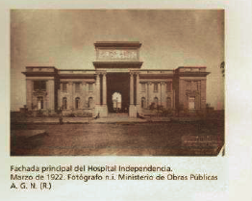
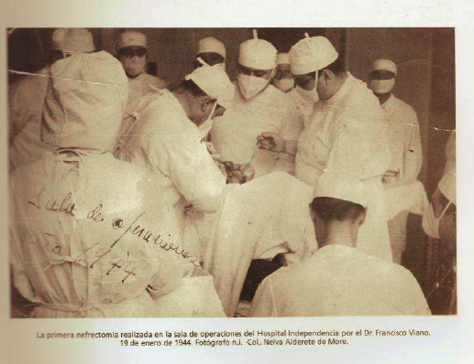
04
09

Slide 10
Santiago del Estero
8 de Febrero de 1576
El 8 de febrero de 1576, Don Francisco de Aguirre funda el Hospital Real, según consta en el Acta del Ayuntamiento de la ciudad de Córdoba de la Nueva Andalucía, cuerpo capitular, con fecha 8 de febrero de 1576 se han juntado para ver una fundación del Hospital de la ciudad de Santiago del Estero, fundado por el gobernador que fue a estas provincias Francisco de Aguirre, para fundar por ella o como mejor pareciere, un hospital, en esta dicha ciudad.
Nacional
7 de Octubre de 1888
Inauguración del Hospital Mixto. El gobernador Absalon Rojas inaugura en los lindes oeste de la ciudad capital de Santiago del Estero, el Hospital de Caridad, o Mixto.
El alférez Real, don Juan de Saavedra y Gramajo toma posesión del cargo de Mayordomo del Hospital Real de Santiago del Estero. Cabe recordar que dicho Hospital Real, de nombre completo Hospital Real de Caridad, fuera fundado por Don Francisco de Aguirre, institución médico asistencial, que pasaría a constituirse en la primera de las establecidas en lo que actualmente es territorio Argentino y en sus albores sirvió de útil modelo para fundaciones similares de la región, verbigracia la de Córdoba de la Nueva Andalucía, Pero hay algo más para enfatizar respecto de este Hospital precursor. Ya en 1607 se dice oficialmente de él, que en su reducido recinto se curan españoles e indios. con lo que, por lo indiscriminadamente, deviene en la primera institución civil democrática del continente, comenta el Prof. Domingo Bravo en su libro: Episodios Provincianos, quien cita al Dr. Vicente Oddo como fuente de investigación. Pero es en 1668 que el capitan Tomás F. Argandoña termina de plasmar su idea de un nuevo edificio para el Hospital Real, con todo lo que eso conlleva de mejoras y modernizaciones entre insumos, camas y confort edilicio para la época. Más tarde sería el Hospital Mixto y luego actualmente Hospital Diego Alcorta.
10
Morgan Maxwell

Slide 11
El sistema de salud argentino está compuesto por tres subsistemas principales:
Subsistema Público, el cual se financia con los recursos impositivos y provee servicios de salud en forma gratuita a toda la sociedad (ciudadanos y no ciudadanos). Todo ello lo realiza a través de una red de hospitales públicos y centros de salud. Dentro de este subsistema deben incluirse los sistemas nacionales, provinciales y municipales.
Subsistema Privado, se financia a partir de aportes voluntarios de sus usuarios. En este subsistema se encuentra en las empresas de medicina prepaga, como así también los distintos prestadores tales como sanatorios, clínicas, etcétera.
Subsistema de Seguridad Social agrupa a entidades públicas y privadas, recibiendo tanto aportes públicos como de los propios afiliados (PAMI e institutos para jubilados y pensionados provinciales, obras sociales sindicales, provinciales) todas ellas bajo el control y fiscalización de la Superintendencia de servicios de salud (excepto las provinciales)
Un sistema de salud es la suma de todas las organizaciones, instituciones y recursos cuyo objetivo principal consiste en mejorar la salud. Un sistema de salud necesita personal, financiación, información, suministros, transportes y comunicaciones, así como una orientación y una dirección generales. Además tiene que proporcionar buenos tratamientos y servicios que respondan a las necesidades de la población y sean justos desde el punto de vista financiero.
Un buen sistema de salud mejora la vida cotidiana de las personas de forma tangible.
El Sistema de Salud
11

Slide 12
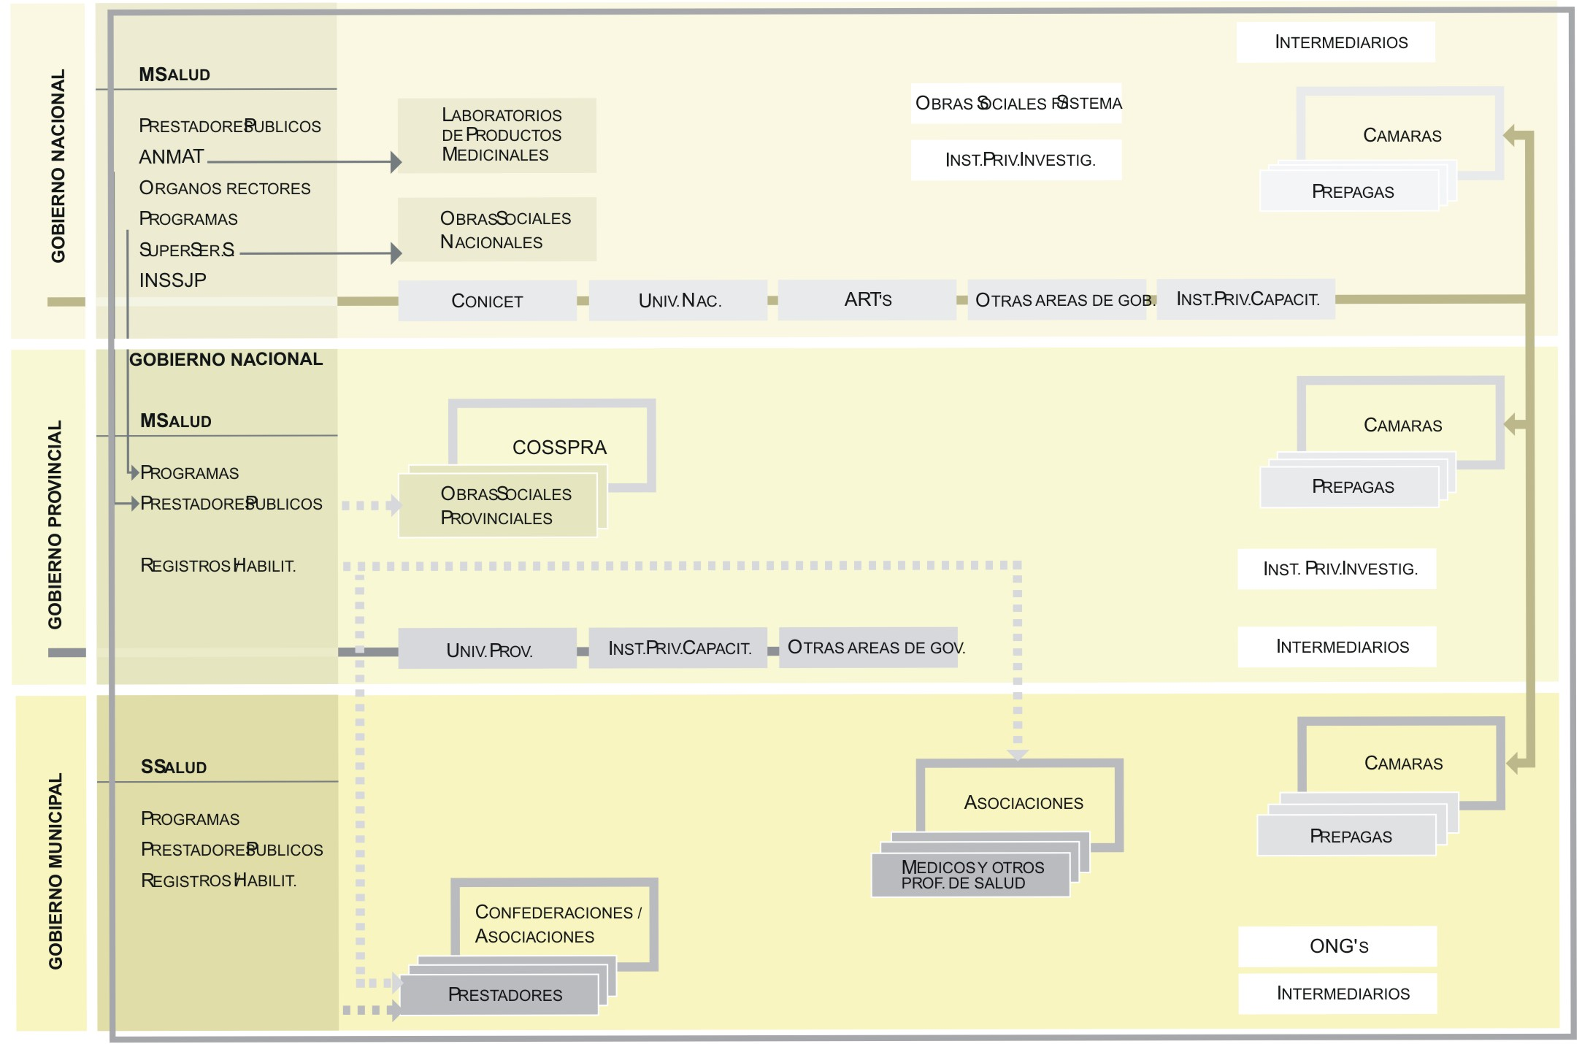
ROMPECABEZAS…PARA ARMAR???
05

Slide 13
ORGANIZACIÓN DEL SISTEMA A LO BRUTO
SUBSISTEMA PUBLICO
SUBSISTEMA PRIVADO
SUBSISTEMA DE LA SEGURIDAD SOCIAL
MINISTERIO DE SALUD
FECLISE
IOSEP-PAMI…etc.
DIRECCIONES
SERVICIOS DE SALUD
PROGRAMAS
SERVICIOS DE SALUD
CONTRATA PRESTADORES
13

Slide 14
ORGANIZACIÓN
Subsistema Público
Ministro
Subsecretaria
Direcciones
Programas
14

Slide 15
DIRECCIÓN DE ATENCIÓN MÉDICA
DIRECCIÓN DEL INTERIOR
DIRECCIÓN DE APS
Servicios de Salud de Capital y Banda
Servicios de Salud del Interior Provincial
Servicios de Salud del Primer Nivel de Atención
15

Slide 16
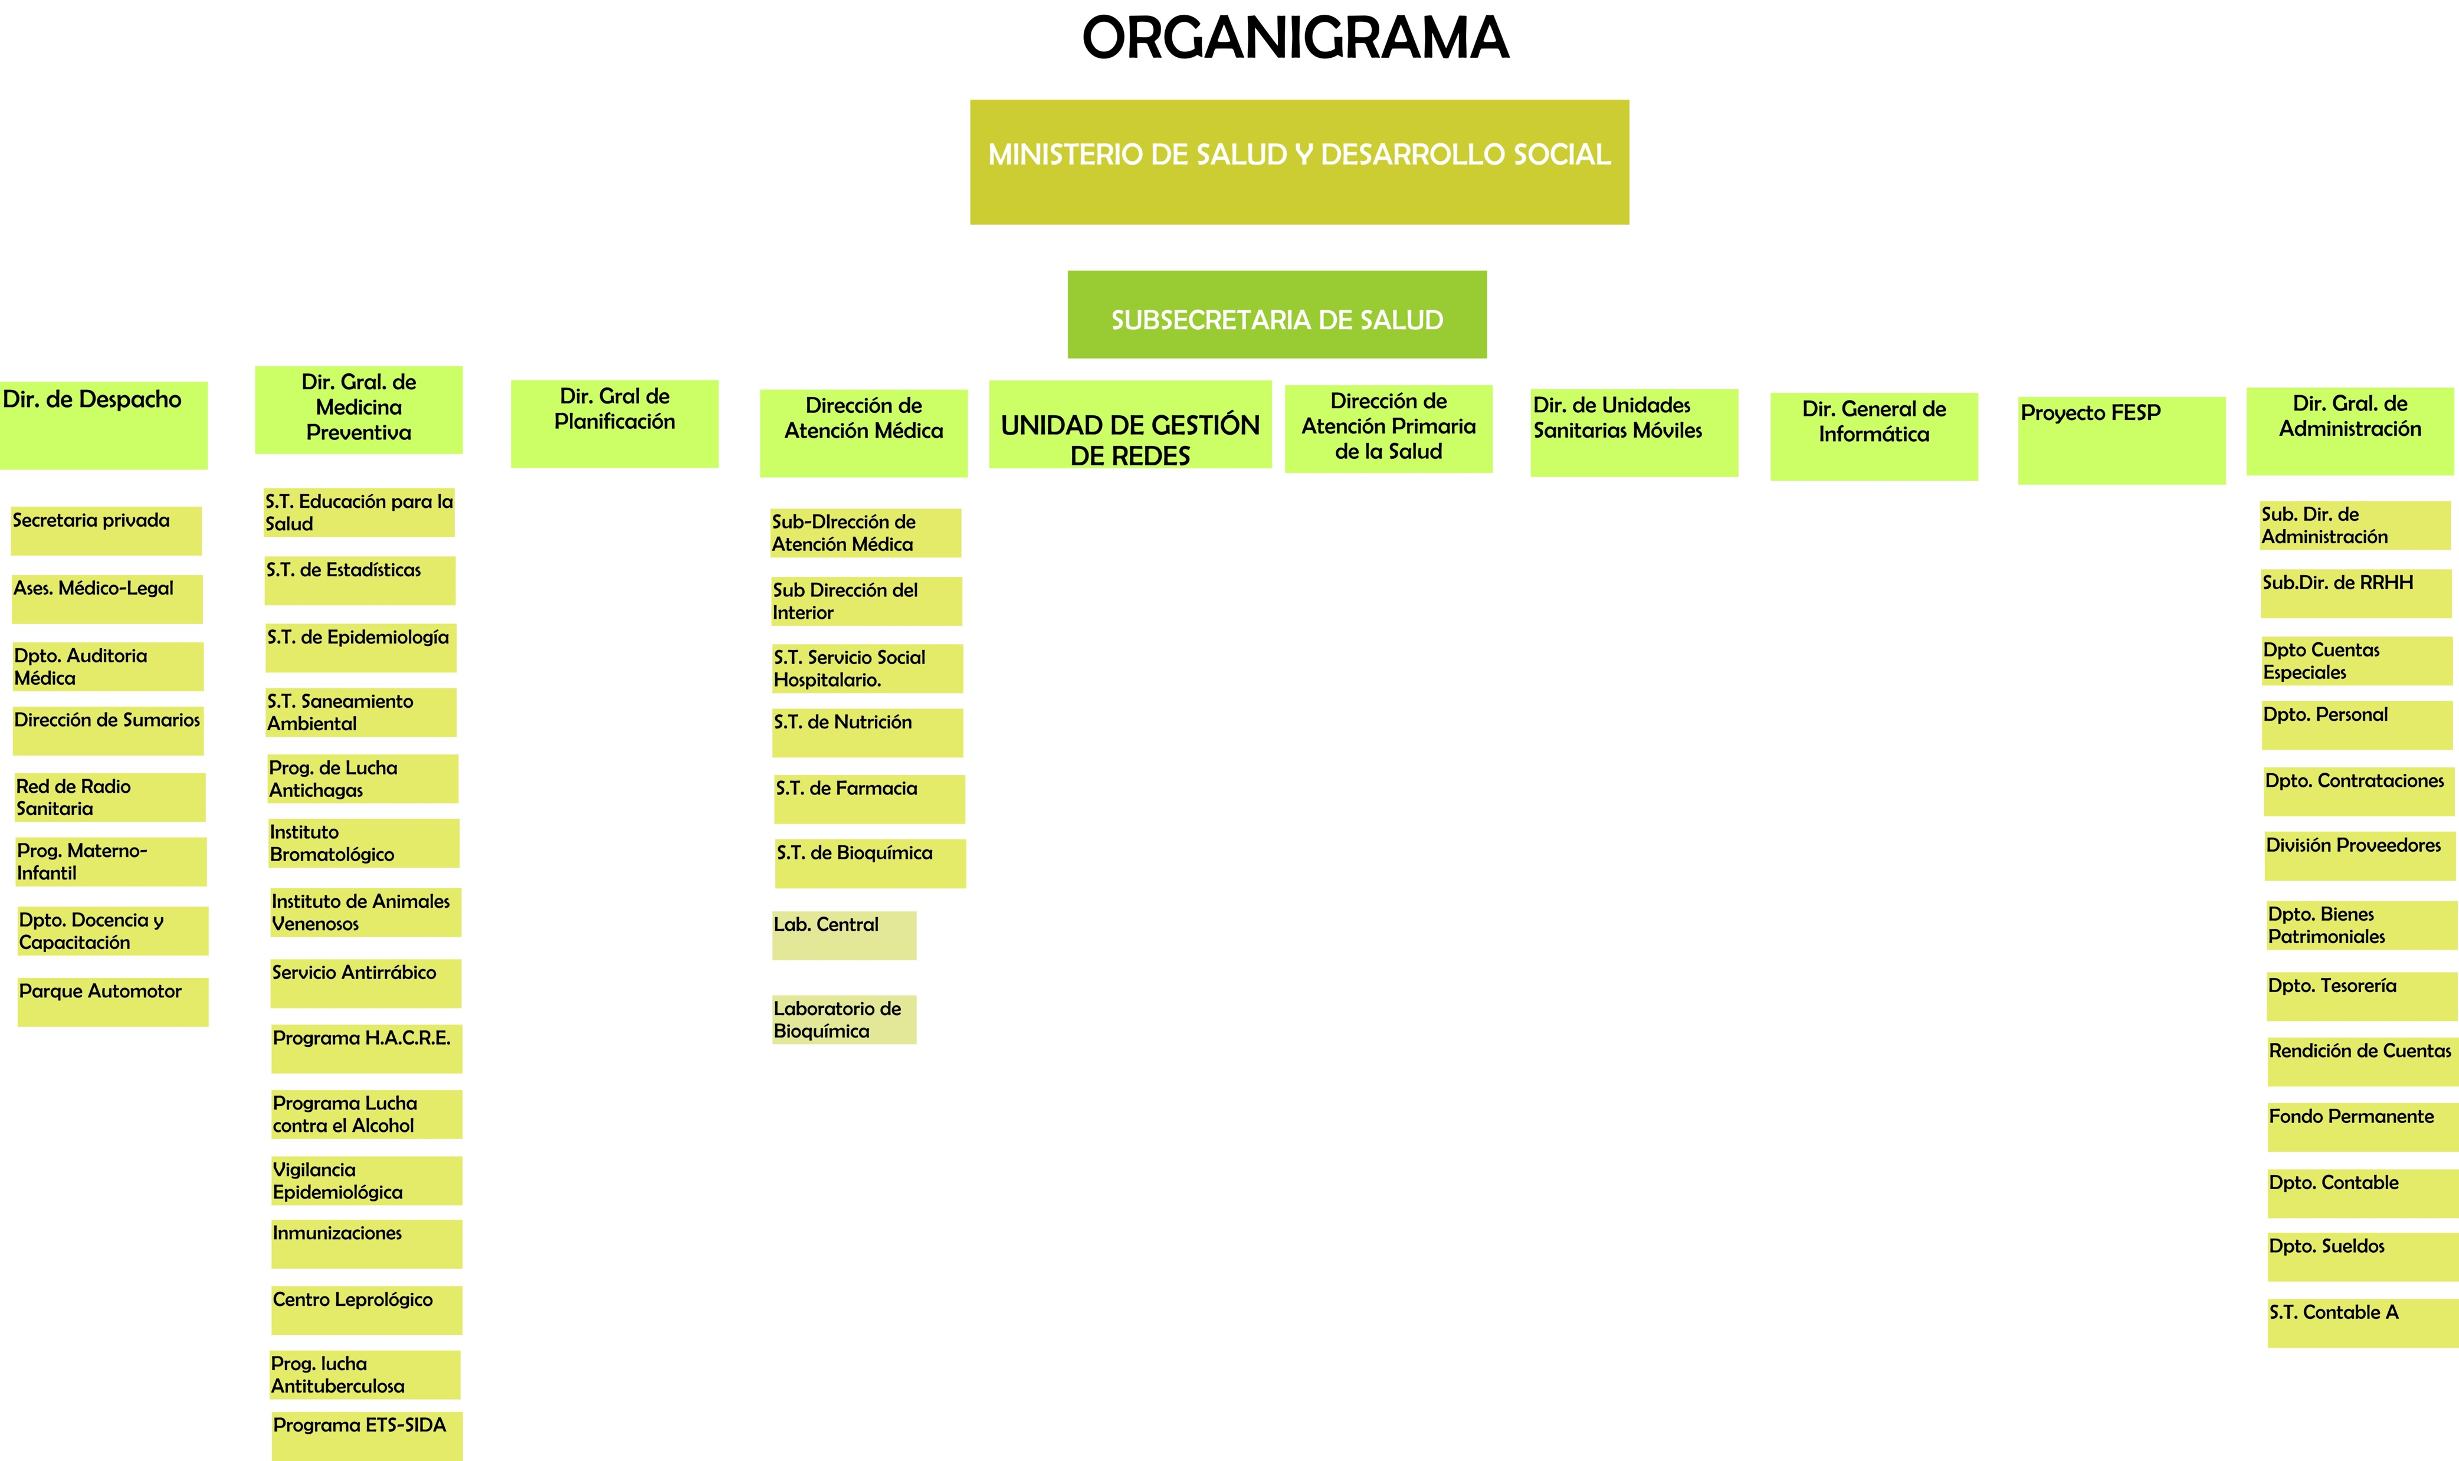
16

Slide 17
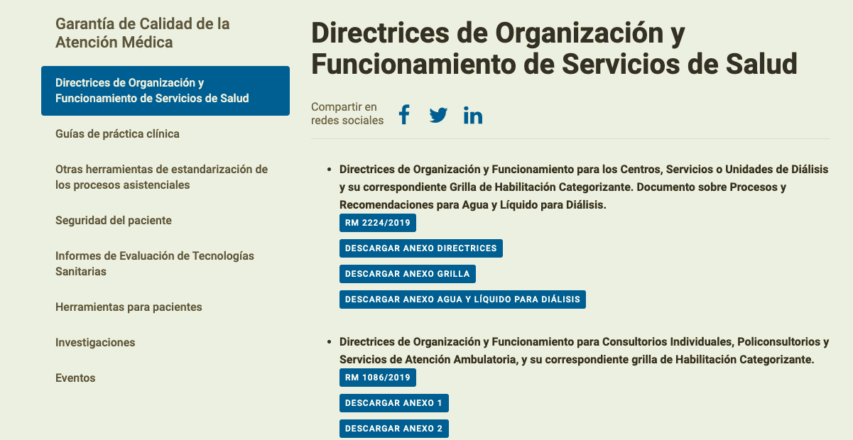
https://www.argentina.gob.ar/salud/calidadatencionmedica/directrices
CATEGORIZACIÓN DE SERVICIOS EN EL SUBSISTEMA PÚBLICO DE SALUD
CATEGORIZACIÓN
TIPOLOGÍA
http://test.e-legis-ar.msal.gov.ar/leisref/public/showAct.php?id=2792&word=
http://test.e-legis-ar.msal.gov.ar/leisref/public/showAct.php?id=29119&word=
17

Slide 18
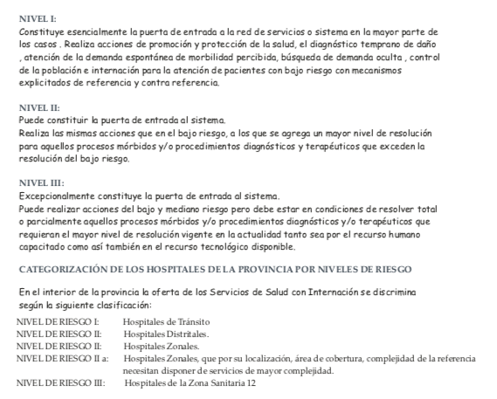
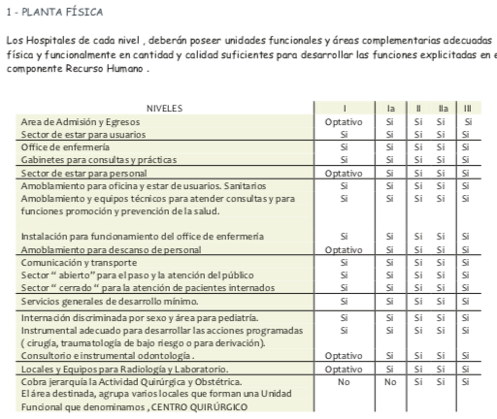
18

Slide 19
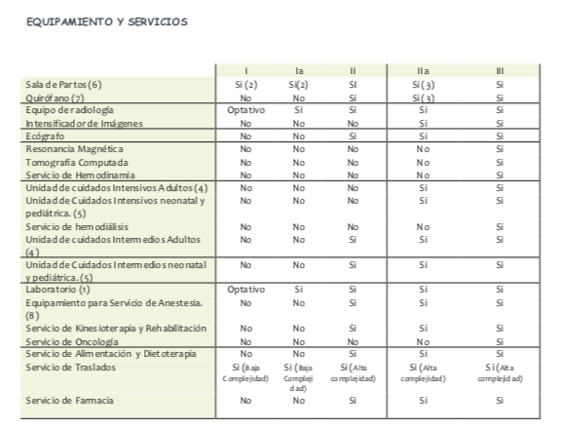
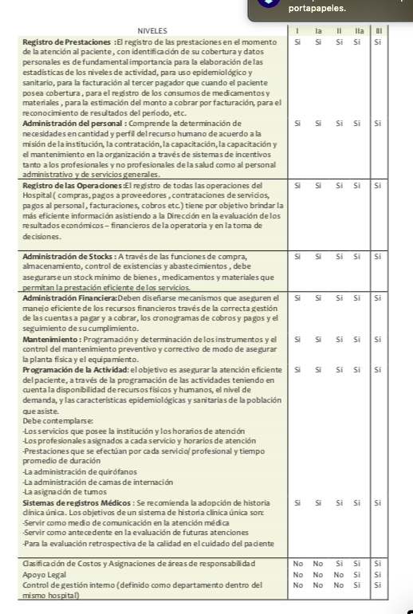
19

Slide 20
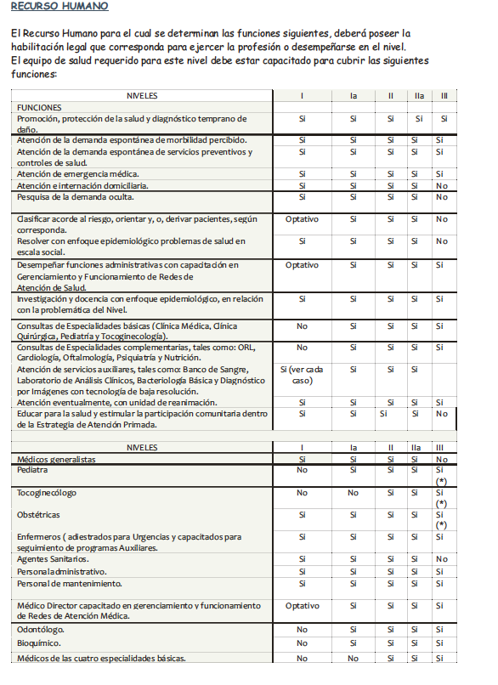
20

Slide 21
21

Slide 22
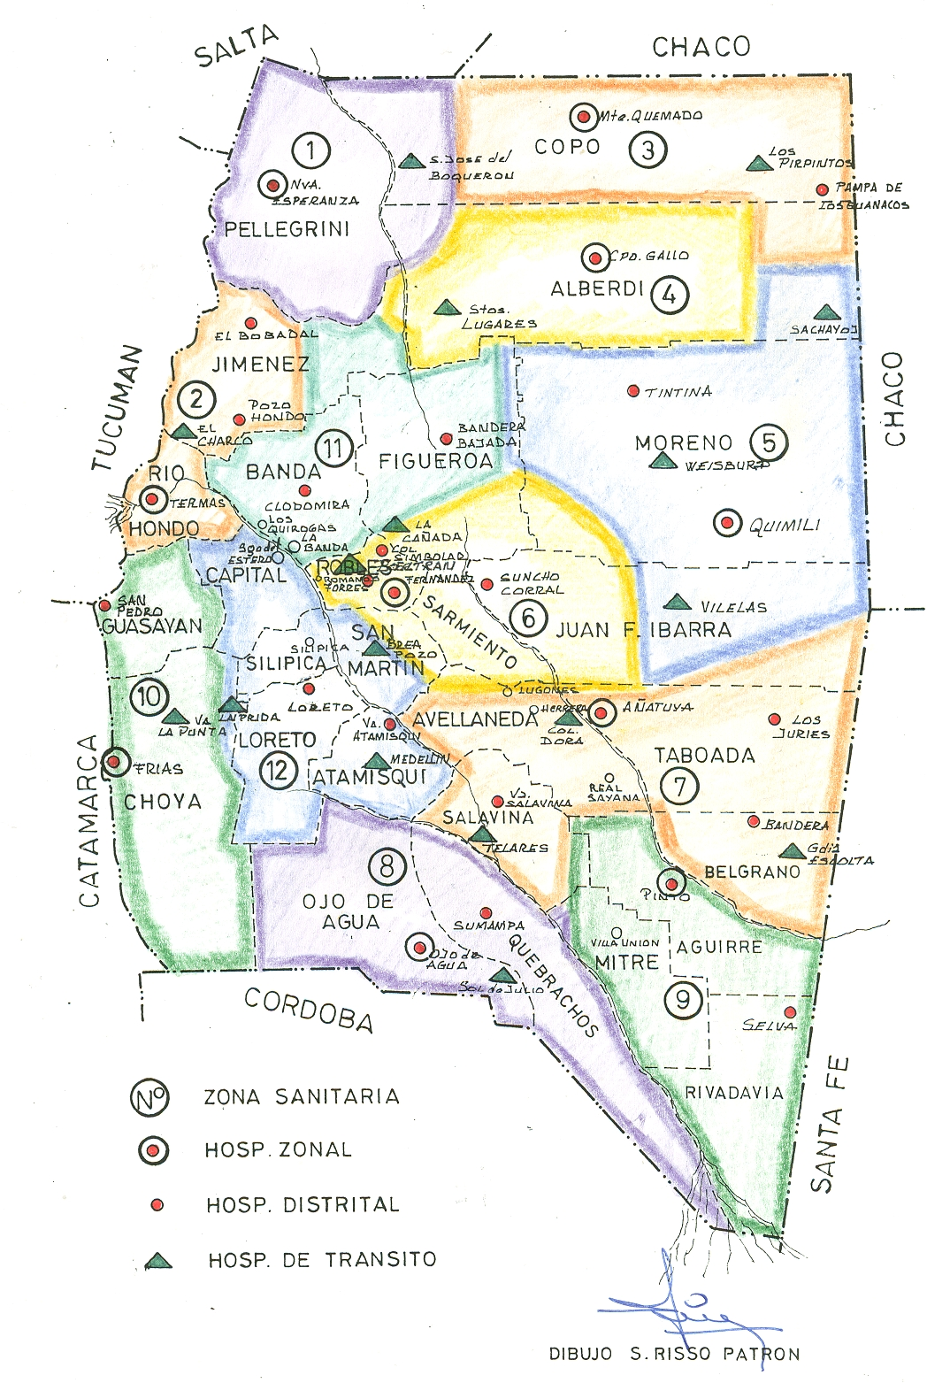
ZONIFICACIÓN SANITARIA
23

Slide 23
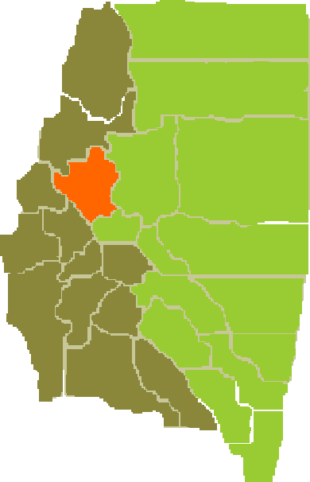
Perspectiva del Modelo de Gestión, Administración y Ordenamiento Territorial
ZONIFICACIÓN SANITARIA
Copo
24
Corredor Este
Alberdi
Figueroa
Moreno
Banda
15 departamentos
Robles
Juan Felipe Ibarra
Sarmiento
414.631 habitantes
Avellaneda
Taboada
Salavina
Belgrano
Aguirre
Mitre
Rivadavia
Notes:
23

Slide 24
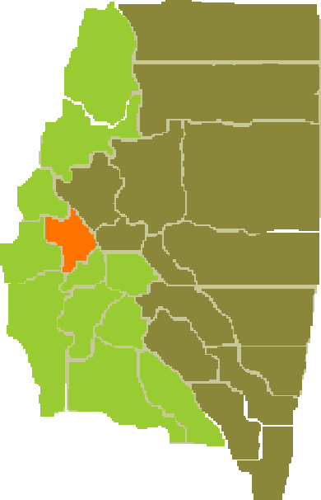
Perspectiva del Modelo de Gestión, Administración y Ordenamiento Territorial
ZONIFICACIÓN SANITARIA
Pellegrini
25
Corredor Oeste
Jimenez
Río Hondo
12 departamentos
540.660 habitantes
Santiago del Estero
Guasayan
Copo
Silípica
Copo
San Martín
Loreto
Choya
Atamisqui
Ojo de Agua
Quebrachos
Notes:
24

Slide 25
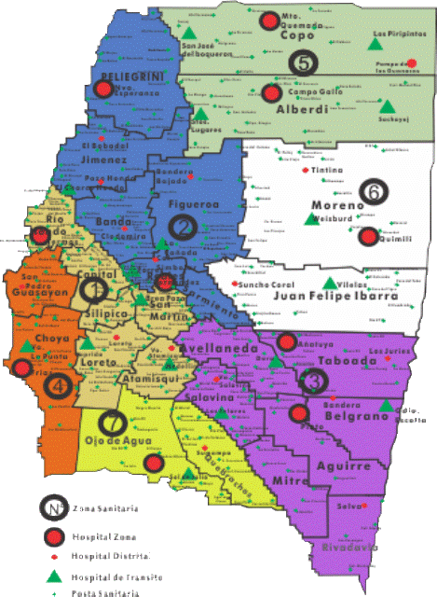
ZONIFICACIÓN SANITARIA
26

Slide 26
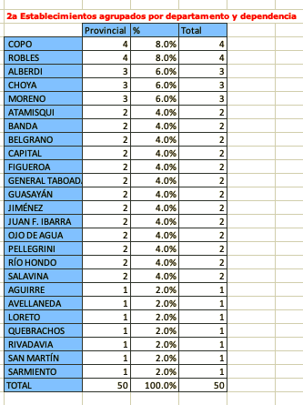
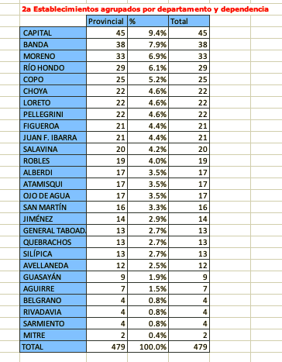
Establecimientos de Salud con Internación General
Establecimientos de Salud sin internación para Dx y Tratamiento
22

Slide 27
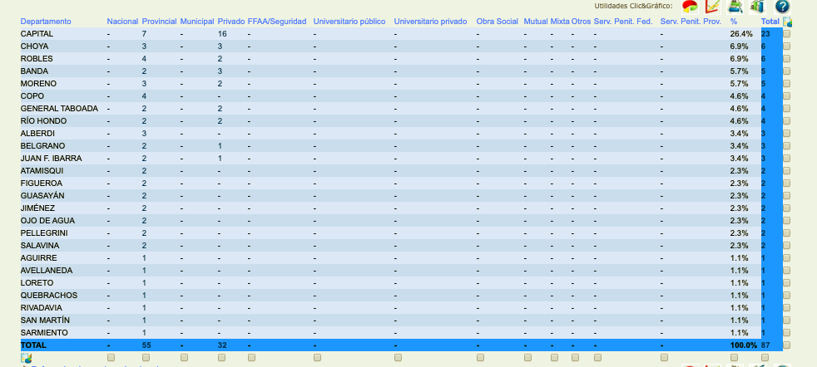
22

Slide 28
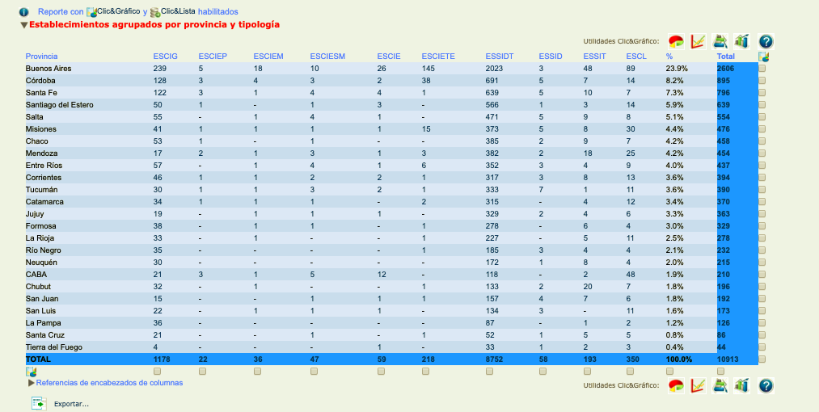
22

Slide 29
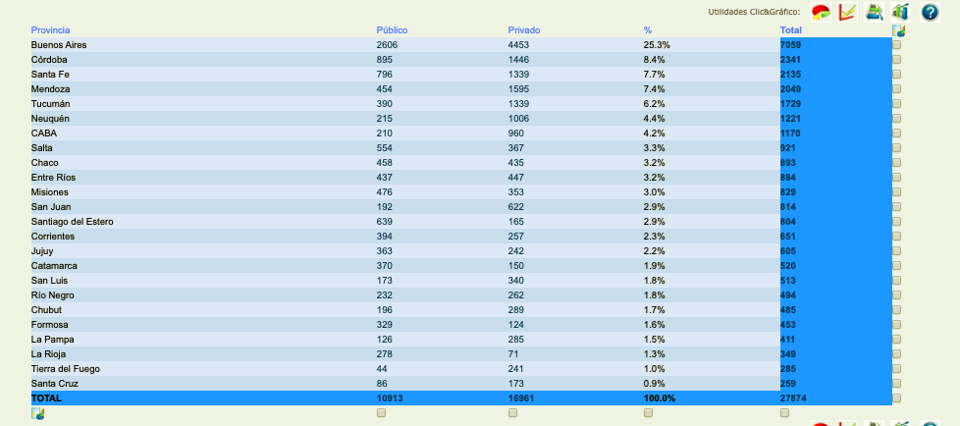

Slide 30
FINANCIAMIENTO
Presentación Presupuesto
EL DINERO NO ES TODO…. PERO COMO AYUDA
RENTAS GENERALES
AUTOGESTIÓN HOSPITALARIA
PROGRAMAS NACIONALES Y/0 CON FINANCIAMIENTO EXTERNO
PRESUPUESTO
27
SERIE TEMPORAL PRESUPUESTARIA SDE
PRESUPUESTO 2019

Slide 31
RETROSPECTIVO
NO EXCEDE LA GESTIÓN DE GOBIERNO
CENTRALIZADO
ANUAL
LA CUESTIÓN DEL PRODUCTO SANITARIO
Separación de las funciones de financiación, compra y contratación, y producción de servicios sanitarios
28

Slide 32
SERVICIOS DE SALUD
HOSPITALES
INSTITUTOS
SERVICIOS GENERALES
ALIMENTACIÓN
RESIDUOS PATOLÓGICOS
ESTRUCTURA DE FUNCIONAMIENTO
PERSONAL
SERVICIOS, ETC
DIRECCIIÓN
29

Slide 33
ALGUNAS LEYES …
LEY DE MINISTERIOS
Ley de Trámite Administrativo
LEY DE CONTABILIDAD
LEY SALARIAL
CONSTITUCIÓN PROVINCIAL
Ley de Proceso Administrativo
Estatuto del Empleado Público
26

